Slide 1

预定义Content Provider
本讲大纲：
1、查询数据
5、删除记录
2、增加记录
6、系统内置联系人的使用
3、增加新值
7、查询联系人ID和姓名
4、批量更新记录
支持网站：www.mrbccd.com

Slide 2
查询数据
开发人员需要下面3条信息才能查询Content Provider中的数据：
标识该Content Provider的URI；
需要查询的数据字段名称；
字段中数据的类型。
如果查询特定的记录，则还需要提供该记录的ID值。

Slide 3
增加记录
为了向Content Provider中增加新数据，首先需要在ContentValues对象中建立键值对映射，这里每个键匹配content provider中列名，每个值是该列中希望增加的值。然后调用ContentResolver.insert()方法并传递给它provider的URI参数和ContentValues映射。该方法返回新记录的完整URI，即增加了新记录ID的URI。开发人员可以使用该URI来查询并获取该记录的Cursor，以便修改该记录。

Slide 4
增加新值
一旦记录存在，开发人员可以向其增加新信息或者修改已经存在的信息。增加记录到Contacts数据库的最佳方式是增加保存新数据的表名到代表记录的URI，然后使用组装好的URI来增加新数据。每个Contacts表格以CONTENT_DIRECTORY常量的方式提供名称作为该用途。

Slide 5
批量更新记录
为了批量更新数据（例如，将全部字段中“NY”替换成“New York”）使用ContentResolver.update()方法并提供需要修改的列名和值。

Slide 6
删除记录
如果需要删除单条记录，调用ContentResolver.delete()方法并提供特定行的URI。
如果需要删除多条记录，调用ContentResolver.delete()方法并提供删除记录类型的URI（例如，android.provider.Contacts.People.CONTENT_URI）和一个SQL WHERE语句，它定义哪些行需要删除。

Slide 7
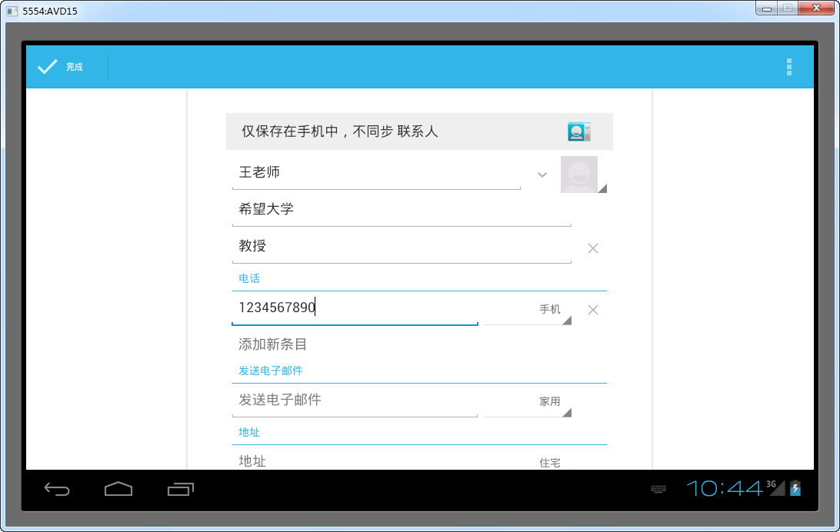
系统内置联系人的使用

Slide 8
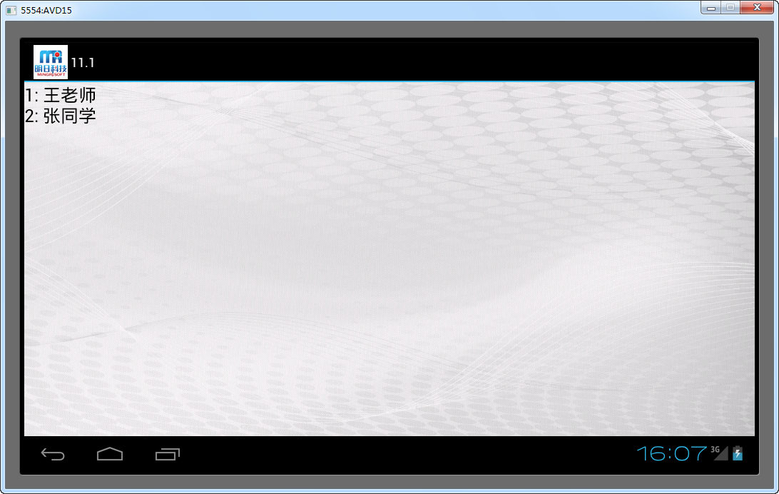
查询联系人ID和姓名
在Eclipse中创建Android项目，名称为11.1，实现查询当前联系人应用中联系人的ID和姓名。

Slide 9
Thank you
还有什么疑问可以到www.mrbccd.com提出
也可以以发送邮件到 mingrisoft@mingrisoft.com

